Slide 1
基于89C51的
医用点滴预警系统的设计
汇报时间：2019年5月 汇报人：何润

Slide 2
1
系统总体架构
目
录
2
系统硬件设计
CONTENTS
3
系统软件设计
4
总结

Slide 3
1
系统总体架构
PART

Slide 4
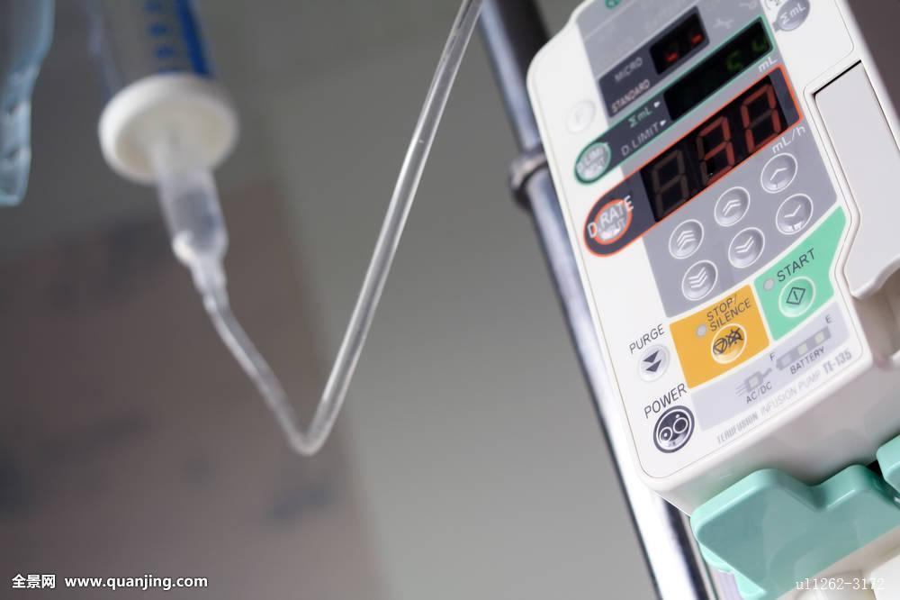
背景研究
临床治疗中，医护人员会根据药物和患者身体状况的不同而设置合适的输液速度。如果输液速度过快，会导致患者药物中毒，更严重时会造成患者心力衰竭或者水肿；而如果速度过慢则会无谓的延长输液时间，给医护人员和患者增加不必要的工作负担。所以我们决定开发一个基于80c51的点滴预警系统，使其能调节滴速，并且预知输液完成时间，达到预警的目的。

Slide 5
本系统将解决的问题
如何对透明不规则的液滴进行检测？
滴速控制算法的选择以及如何实现预警功能？
如何实现人机交互及智能？

Slide 6
系统总体架构
为了实现输液治疗过程中，对药物滴速的检测与控制，输液完成的远程报警，病人对输液速度的远程调控的目的，智能输液预警系统可以采取主从式结构：
1.主站：本系统采用病人的手机作为数据主站，能够实时接收并显示从站发送的输液速度信息，病人也可以通过手机远程发送控制命令，对输液速度进行实时监视与调控。
2.从站：本系统将单端运行的输液监控装置作为数据从站，完成对输液过程中滴速的检测与控制，将输液过程中速度数据信息发送到主站（病人手机），从而完成整个监护过程，并且同时可以接受主站的控制命令完成对输液状态的调节。

Slide 7
系统总体架构
主站
安卓手机
远程GUI控制页面
点滴预警系统
点滴检测
滴速控制
从站
51/52单片机
数据显示
无线传输

Slide 8
2
系统硬件设计
PART

Slide 9

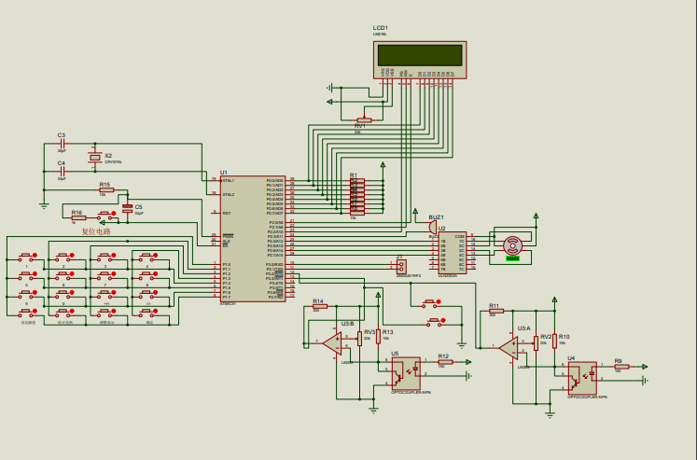
系统硬件设计
仿真图

Slide 10
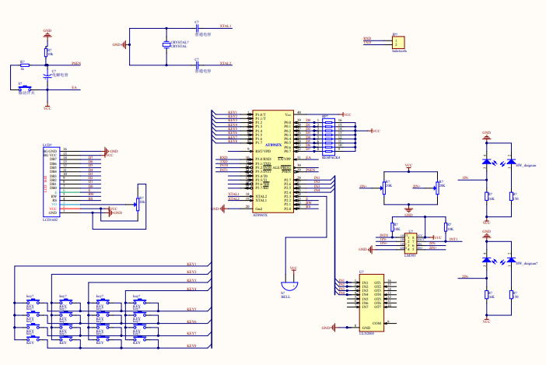
系统硬件设计
原理图

Slide 11
系统硬件设计
点滴检测模块
1
2
滴速控制模块
3
数据显示模块
4
无线通信模块

Slide 12
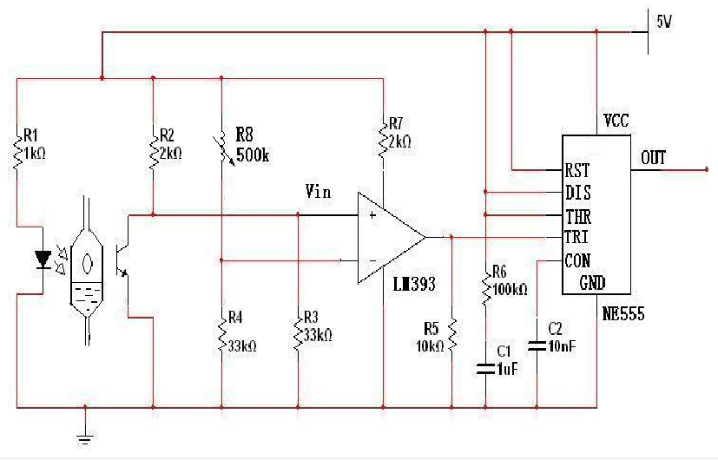
3 智能医疗输液系统硬件设计
滴速检测电路
这是本设计硬件设计的核心。本设计中采用红外对管安装于滴斗两侧作为传感器来测量输液速度。滴斗一侧的红外发射管发射的红外光线会穿透过输液软管的滴斗，另一侧的光电三极管会将照射到其上的红外光线变成电流信号输出。具体的工作过程为：若滴斗里没有药液滴下，则光线的衰减就比较小，光电三极管接收的光信号较强，光电三极管就会导通；若有药滴在滴斗中滴下，由于药滴会对红外光光线吸收和散射，此时到达光电三极管的红外光线较弱，因此光电三极管处于截止状态。这两种情况下，光电三极管输出端产生的电流信号值不同，转换为电压信号后检测电压的高低就可检测出是否有药液滴下。

Slide 13
3
系统软件设计
PART

Slide 14

系统软件设计
安卓APP程序
该部分主要为功能控制和蓝牙连接代码。
本系统的安卓端程序用Java语言实现，使用的开发环境为Android Stdio.
51单片机程序
嵌入式部分主要分为无线蓝牙模块、传感器（红外）模块、步进电机控制模块和LCD显示模块代码。
本系统的嵌入式程序用Ｃ语言实现，使用的开发环境为Ｋｅｉｌ。
2
1
3
点滴控制算法
该部分是本系统核心，对比了模糊控制算法和PID控制算法。结合51单片机的特点通过定时中断来控制。

Slide 15
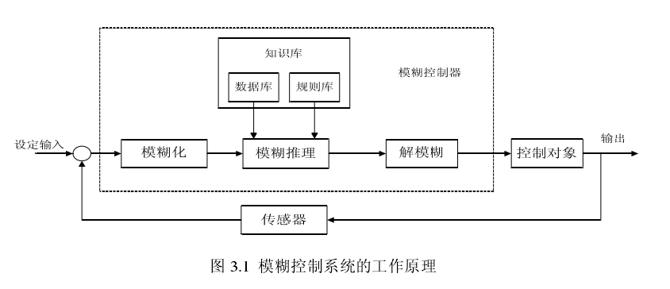
系统软件设计
模糊控制
L. A. Zadeh 在 1965
年提出了模糊控制的数学基础模糊集合论，模糊控制是
模糊集合论的一个重要应用方向。模糊控制法可以在复杂可变、非线性、测量数据不确切的的被控对象中使用，这种方法其实是通过调整输出量来使被控量不断逼近期望量的的控制方法。

Slide 16
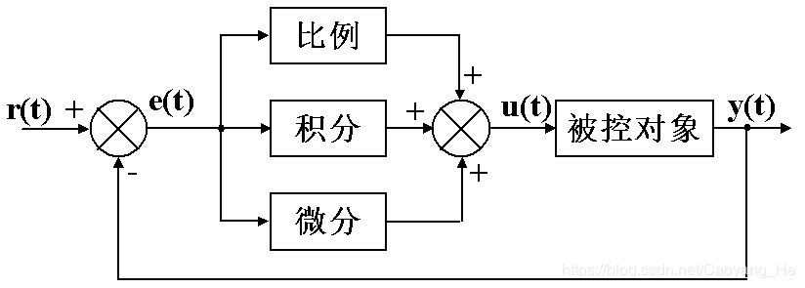
系统软件设计
PID控制器
在过程控制中，按偏差的比例（P）、积分（I）和微分（D）进行控制的PID控制器（亦称PID调节器）是应用最为广泛的一种自动控制器。

Slide 17
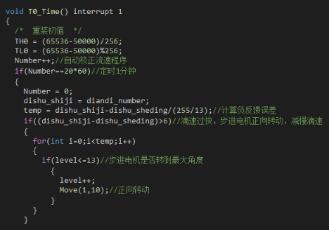

系统软件设计

Slide 18
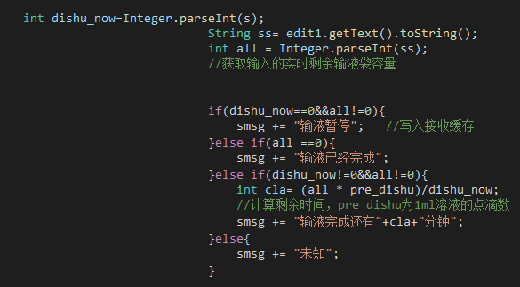
系统软件设计

Slide 19
4
总结
PART

Slide 20

总结
有待改进
（1）优化控制算法
（2）完成PCB设计
（3）优化APP的功能设计和UI
（4）降低功耗

Slide 21
感谢
聆听
汇报时间：2019年5月 汇报人：何润

